Slide 1
El problema del mal, el sufrimiento y la muerte
Tema # 5
(taller)

Slide 2

Hemos visto que Dios en su bondad ha decidido crear y redimir a la persona humana, sin embargo la experiencia nos hace encontrarnos a diario con el mal, la muerte y el sufrimiento, a los cuales muchas veces no les encontramos explicación.
En este taller veremos que muchas veces son las personas humanas que en su libertad provocan o sufren el mal, el cual algunas veces viene atribuido falsamente a Dios.
Enlace

Slide 3

Reflexionar y profundizar el tema del sufrimiento humano desde una óptica del Dios revelado en Jesucristo.
Objetivo

Slide 4
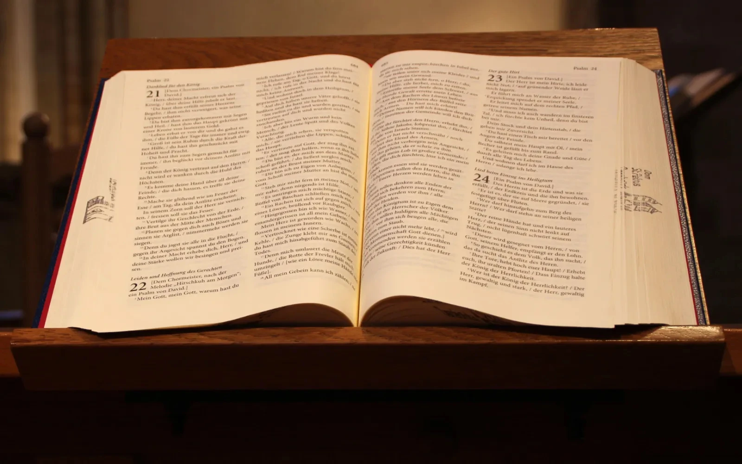
«Al pasar, Jesús vio a un hombre que era ciego de nacimiento. Sus discípulos le preguntaron: “Maestro, ¿quién ha pecado para que esté ciego: él o sus padre?” Jesús respondió: “Ni él pecó ni sus padres; es para que se manifiesten en él las obras de Dios”».
(Jn 9, 1-3)
La Palabra

Slide 5
En grupos reflexionar:
¿Alguna vez nos hemos encontrado con algún mal inexplicable?
¿Hemos acusado a Dios alguna vez de algún sufrimiento?
¿Le hemos preguntado el por qué de algún sufrimiento?
¿Tiene razón el autor de la canción (Dímelo Dios, J. L. Perales) de cuestionar a Dios?

Slide 6
Un Dios Maléfico
Sobre el origen del mal, en el Antiguo Testamento son innumerables los episodios en los que aparece Dios castigando a los hombres, aterrorizándolos, mandándoles catástrofes, pestes y sequías, y hasta fomentando la guerra entre ellos.

Slide 7
Los males que vienen del cielo
En el Antiguo Testamento, Dios figura como responsable de todas las desgracias e infortunios, de enfermedades, muertes, males sociales, e incluso de los desastres de la naturaleza.

Slide 8
Nada sin que Él lo mande
¿Cómo Israel pudo concebir una imagen tan espantosa de Dios?
Cuando se escribió el Antiguo Testamento, ninguna de las ciencias se había desarrollado, tampoco los conceptos de libertad y responsabilidad humanas.
Cualquier cosa que ocurría, buena o mala, era obra de Dios. Él era el dueño de todo y, por lo tanto, el autor de todo.

Slide 9
¡Que nadie se quede enfermo!
Cuando Jesús llega, la situación no había cambiado, pero Él enseñó que Dios no manda males a nadie, ni a los justos ni a los pecadores. Él solo manda el bien.
Jesús comenzó a sanar y a resucitar en nombre de Dios.

Slide 10
El pajarito que cae
Jesús enseñó que Dios no quiere, ni manda, ni permite las enfermedades. Tampoco provoca la muerte, ni los accidentes, ni ocasiona directamente los fenómenos de la naturaleza en los que tantos seres humanos pierden la vida.
Dios está cerca del que sufre, pero no permite su sufrimiento.

Slide 11
Un Dios que enferma y mata
Muchos cristianos aún conservan aquella imagen del Dios al que había que responsabilizar de todos los males y sufrimientos que suceden en la sociedad. Ese pensamiento es una falta de respeto a Dios y una grave ofensa a su amor y bondad.
Jesús dijo que Dios es un Dios de vida y no de muerte (cfr Mc 12, 27).

Slide 12
¿Aprieta pero no ahoga?
Algunos justifican a Dios diciendo: “Dios hace sufrir a los que ama”
Semejante mentalidad tortuosa, ha llevado a mucha gente a enojarse con Dios y a sentir resentimiento hacia ese ser que, en vez de hacer feliz a la gente, la llena de desgracias.

Slide 13
El origen del mal
¿De dónde proceden, entonces tantas desgracias y enfermedades?
Del mal uso de la libertad humana.
Pero la mentalidad primitiva que tenemos, propia del Antiguo Testamento, nos lleva a responsabilizar a Dios.

Slide 14
Estadísticas humanas, culpas divinas
75% de casos de cáncer en el mundo, podrían haberse evitado.
Miles de muertos y heridos en accidentes de tránsito son a causa de fallas del conductor, el peatón o el vehículo.
Miles mueren a causa del cigarrillo.
Miles mueren de hambre y la tierra produce 10% más de los alimentos que se necesitan.
Pero, se hace responsable a Dios por nuestros errores.

Slide 15
Edificios que enferman
El «síndrome del edificio enfermo» es el uso de materiales de construcción que despiden sustancias tóxicas y cancerígenas.
Las grandes inundaciones provienen de las intensas lluvias provocadas por las represas hidroeléctricas construidas negligentemente.
Algunos terremotos son provocados por la mala construcción de embalses que facilitan el deslizamiento de las rocas.

Slide 16
Sin enfermedades
Grandes logros de la humanidad:
eliminación de la viruela y la poliomielitis.
Dios no nos tiene fijado el día de nuestra muerte. En ella interviene una serie de factores en los que entra la responsabilidad humana, pero mucha gente vive resentida con Dios, lo acusa de sus desgracias y hasta lo ha eliminado de su vida.

Slide 17
Es necesario erradicar la imagen primitiva del Dios del Antiguo Testamento y recuperar la figura amorosa que nos presentó el Señor en el Evangelio, el Dios «que hace salir el sol sobre todos, sin importarle si son buenos o malos, y llover sobre todos, sin importarle si son justos o injustos»
(Mt 5, 45)

Slide 18

Leer Deuteronomio 28,15-68, y enumerar cuántos castigos de Dios aparecen enunciados.
¿Por qué los antiguos pensaban que los males que sufrían procedían de Dios?
Para Reflexionar

Slide 19
A pesar que Jesús nos habló del amor de Dios, ¿Por qué la gente sigue atribuyéndole a Dios las desgracias, las enfermedades y la muerte?
¿Alguna vez culpaste a Dios por alguna desgracia que sufriste? ¿Qué piensas ahora? Para seguir descubriendo
Para Reflexionar

Slide 20


